Slide 1
권민수, 김도균, 윤종화, 이림

Slide 2

Idea-1

Slide 3
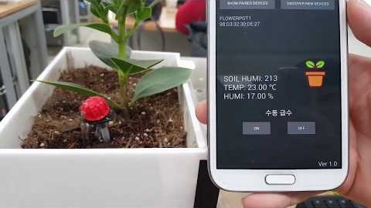
Arduino를 이용한 자동화 화분

Slide 4
앞 영상 URL : https://www.youtube.com/watch?v=AL3zoRVgYRk&feature=emb_logo

Slide 5
시스템 특징
온/습도 센서(sensor)를 이용하여 화분 내의 흙이 마르면 자동으로 급수(給水)한다..
유사시 원격으로 수동 급수도 가능하다.

Slide 6
영상 속 시스템과 구별점-1.
영상 속 시스템은 블루투스(Bluetooth)를 이용하여 급수 시스템과 접속하였다. Bluetooth 통신 거리는 아무리 길어봐야 100m가 한계이다. 이는 너무 짧은 거리이다. 원격으로 작동하는 자동화 시스템을 주로 집 밖에서 사용하는 걸 염두에 두자. 개선이 필요하다.
그래서 우리가 만들 것은 같은 무선이더라도, WIFI망을 이용할 거다. 그리고, Website를 통해서 원격제어를 할 거다.
화분은 Arduino 시스템에 붙일 WIFI 쉴드(shield, 일종의 탈부착 모듈)을 이용해서 집 안의 공유기에 접속할 거다. 그리고 이 공유기를 통해서 외부의 서버와 통신할 거다.

Slide 7
Idea-2

Slide 8
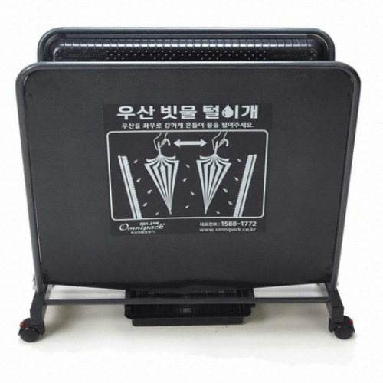
빗물 털이개
직접 털어야 하는 번거로움이 있다.
털이 젖어있을 때 냄새가 날 수 있다.
사용자가 많은 경우 제 역할을 잘 하지 못한다.

Slide 9
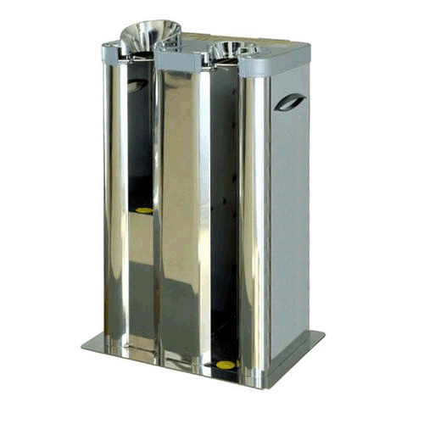
1회용 우산 비닐
1회용 비닐은 환경오염에 큰 악영향을 미친다.
비닐을 사용하더라도 쉽게 찢어지고 안쪽에 빗물이 고여 건물 내부를 지저분하게 한다.

Slide 10
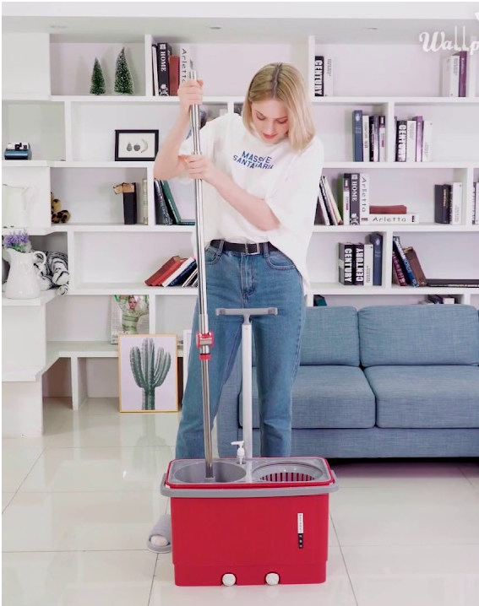
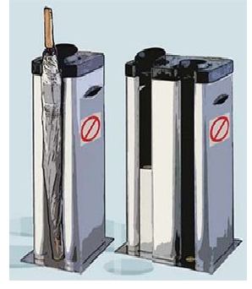


Slide 11

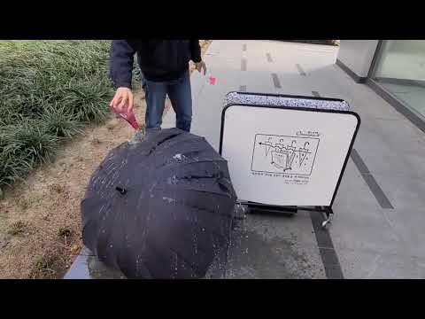
* 참고영상

Slide 12
Idea-3&4

Slide 13

1. 일반 마우스에 버튼, 진동기능을 추가하고 외형을 개조해서 게임패드를 이용해 게임을 하고 싶을 때에는 마우스를 xbox 컨트롤러와 같은 게임패드로도 사용할 수 있도록 개조.

Slide 14

2. 마우스 패드 안쪽에 적외선 센서(또는 카메라)를 부착하여 마우스 없이도 마우스패드 위의 손동작을 인식해 마우스커서를 움직이게 설계.
클릭을 어떻게 인식하게 할 지는 생각이 더 필요. 만약 잘 설계된다면 마우스를 휴대하지 않고 이 제품만 휴대해도 컴퓨터와 연결하여 마우스와 마우스패드 기능을 동시에 할 수 있음.

Slide 15
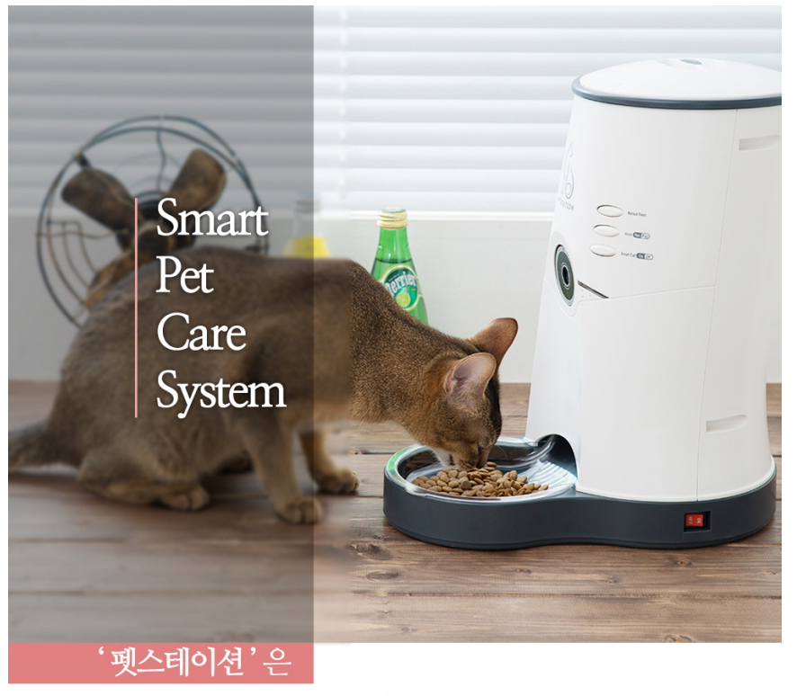
Idea5 반려동물 자동급식기

